Slide 1
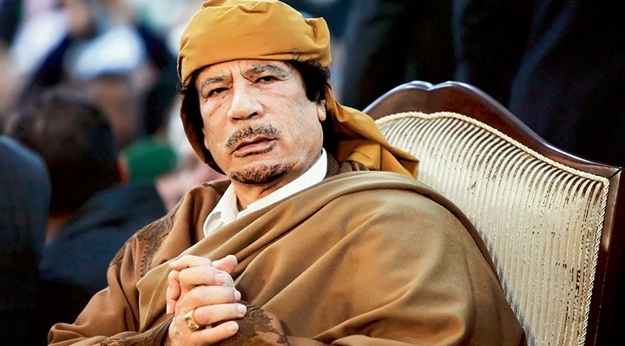
Третья всемирная
Теория
(Муаммар Каддафи)

Slide 2
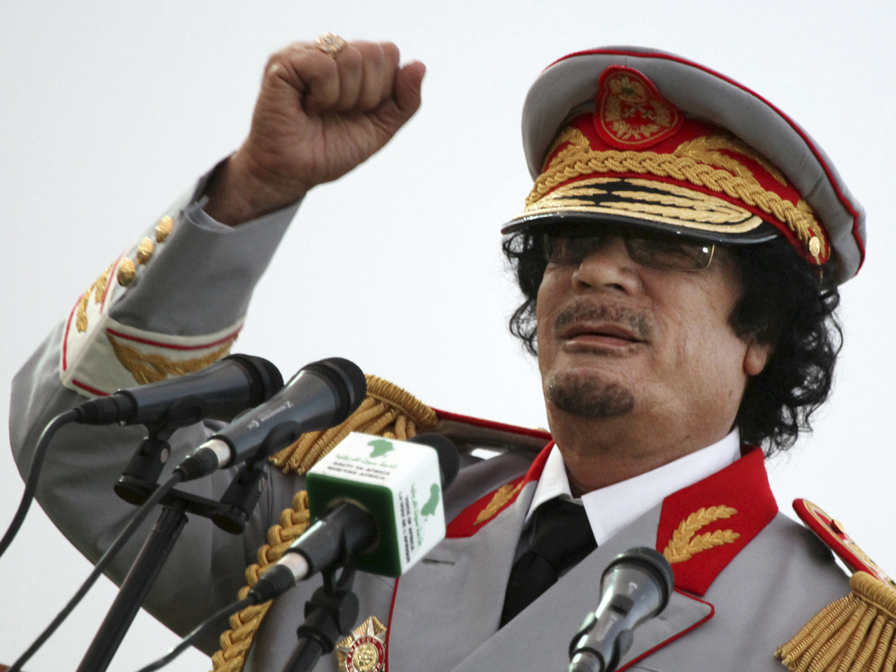
Третья всемирная теория — система взглядов лидера ливийской Зелёной революции Муаммара Каддафи, противопоставляемая им коммунизму Маркса и капитализму Адама Смита. Муаммар Каддафи выдвинул системную идею общественного устройства, которая нашла частичное воплощение в Ливии.

Slide 3
Основные сведения
Основные положения Третьей всемирной теории Каддафи изложены им в «Зеленой книге» (1976—1979).
«Третья Всемирная Теория» — новая система взглядов, которая противопоставляется идеям коммунизма Маркса и капитализма Адама Смита. В данной теории подробно раскритикована современная демократия: по мнению Каддафи, демократия перестала быть подлинно народной. Рассматривая сущность демократии, он приводит иногда подтверждения этой мысли.
Теория отрицает традиционные орудия власти — парламенты, партии, референдумы — и противопоставляет им концепцию прямой народной демократии, основанной на народных конгрессах и народных комитетах. При этом Всеобщий народный конгресс, принимающий общегосударственные законы, рассматривает лишь те вопросы, которые обсуждены и предложены в повестку дня первичными народными конгрессами, объединяющими все взрослое население страны.
Закон общества не может зависеть от политической конъюнктуры, а должен базироваться на обычаях и религии. Третья всемирная теория провозглашает необходимость отмены наемного труда и право работника на производимый им продукт.
При разработке теории Каддафи опирался, в частности, на теоретические труды теоретиков анархизма Михаила Бакунина и Петра Кропоткина, совмещённые с эгалитаристскими принципами ислама.

Slide 4
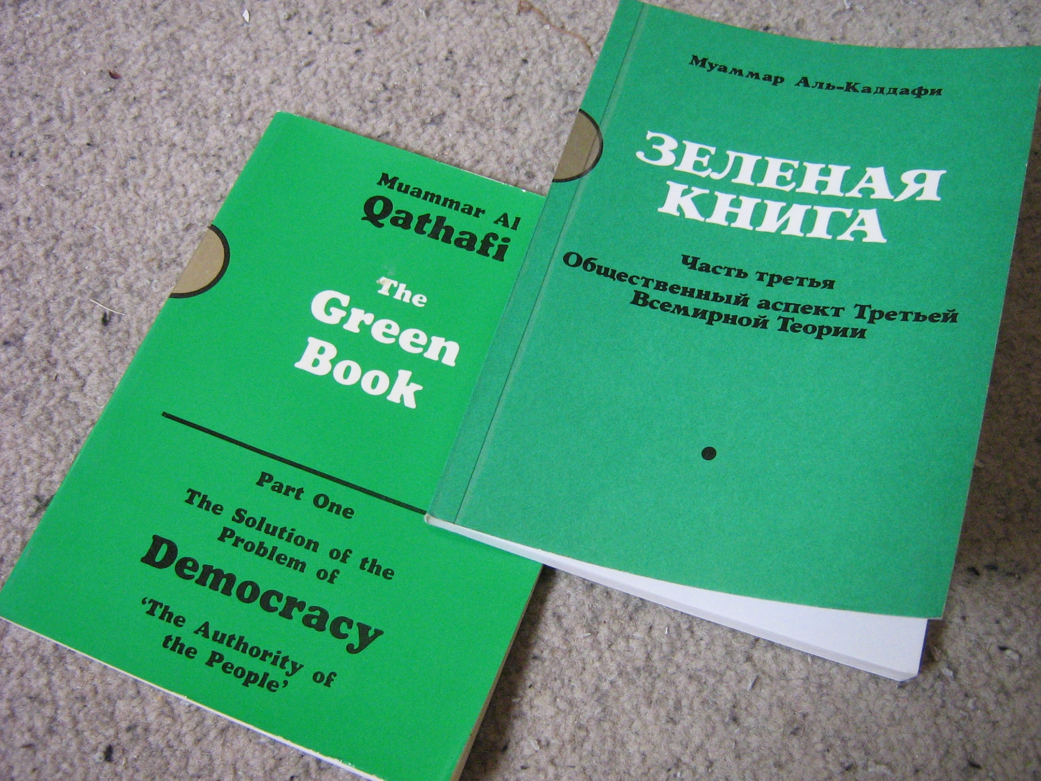

Slide 5
Доктрина
«Зелёная Книга» представляет собой цитатник ливийского лидера, разделённый на три части, и охватывает следующие аспекты существования:
Решение проблемы демократии (Власть народа)
Решение экономической проблемы (Социализм)
Общественный аспект
В политическом аспекте «Всемирной Теория» Каддафи отрицает такие демократические формы, как парламент, партии, референдум, и излагает принципы «народной демократии», основанной на «народных конгрессах» и «народных комитетах». Утверждается, что демократия и свободы являются ничем иным, как разновидностью диктатуры.
Согласно «Зелёной Книге», победителем в борьбе за власть всегда выходит орудие правления — отдельная личность, партия, класс, а побеждённым всегда оказывается народ. Все существующие политические режимы фальсифицируют демократию и являются диктаторскими^{[3]}.
Во второй части «Зеленой книги» — «Решение экономической проблемы (Социализм)» — изложен экономический аспект «Третьей Всемирной Теории» (вышла 2 февраля 1978).

Slide 6
В данной части разоблачает рабский характер наёмного труда и провозглашает право работника на произведенный им продукт. Человек обязан трудиться в меру своих сил и должен при этом иметь достаток, удовлетворяющий потребности, а все излишки должны направляться на накопление общественного богатства. Накопление излишков одним человеком приводит к уменьшению потребностей другого человека, а следовательно, является недопустимым^{[5]}.
Третья часть — «Общественный аспект Третьей Всемирной Теории» (вышла 1 июня 1979) — касается многих сторон жизни, в том числе положения женщин, системы образования, слияния языков мира, спорта. Именно в этой части представлено глобальное видение правильного сосуществования. Основополагающие принципы сводятся к тому, что каждый народ должен иметь свою религию, а большую значимость имеет непрерывная общественная цепочка «семья — племя — нация — мир» («от малого к великому»).
Согласно «Зелёной Книге», «если национальный дух оказывается сильнее религиозного духа, то борьба между различными нациями, до этого объединёнными одной религией, усиливается, и каждая из этих наций добивается независимости, возвращаясь к свойственной ей общественной структуре»; «племя — это та же семья, но увеличившаяся вследствие роста потомства, то есть племя — это большая семья. Нация — это племя, но племя, разросшееся в результате увеличения потомства, то есть нация — это большое племя. Мир — это нация, но нация, разделившаяся на множество наций в результате роста населения, то есть мир — это большая нация»^{[7]}.

Slide 7
Реализация в Ливии
Теория частично реализована в Ливии — в марте 1977 года республика преобразована в Джамахирию, упразднена эксплуататорская частная собственность (сохранены частные семейные предприятия в сфере услуг).
С наступлением глобализации и информационной революции Каддафи несколько модифицировал свою теорию, введя в неё тезис об эпохе больших пространств, в которую национальное государство становится нежизнеспособным.
Как и предшественники, начиная с Платона, Каддафи искал идеальную форму общественного сосуществования, при котором наряду с социальной справедливостью наличествовала бы сильная власть, народная представительность и национальная самобытность. В Ливии была сделана попытка реализовать его идеи на практике: в марте 1977 года была обнародована «Декларация Себхи», и страна стала именоваться Социалистическая Народная Ливийская Арабская Джамахирия.
Слово «джамахирия» («государство народных масс») — арабский неологизм, образованный путем замены в корне слова «джумхурия» (республика) единственного числа «джумхур» (народ) на множественное число «джамахир» (массы). Существование данной формы государственного устройства, отличной от монархии и республики, вытекает из «Третьей Всемирной Теории» ливийского лидера Муаммара Каддафи.

